Slide 1
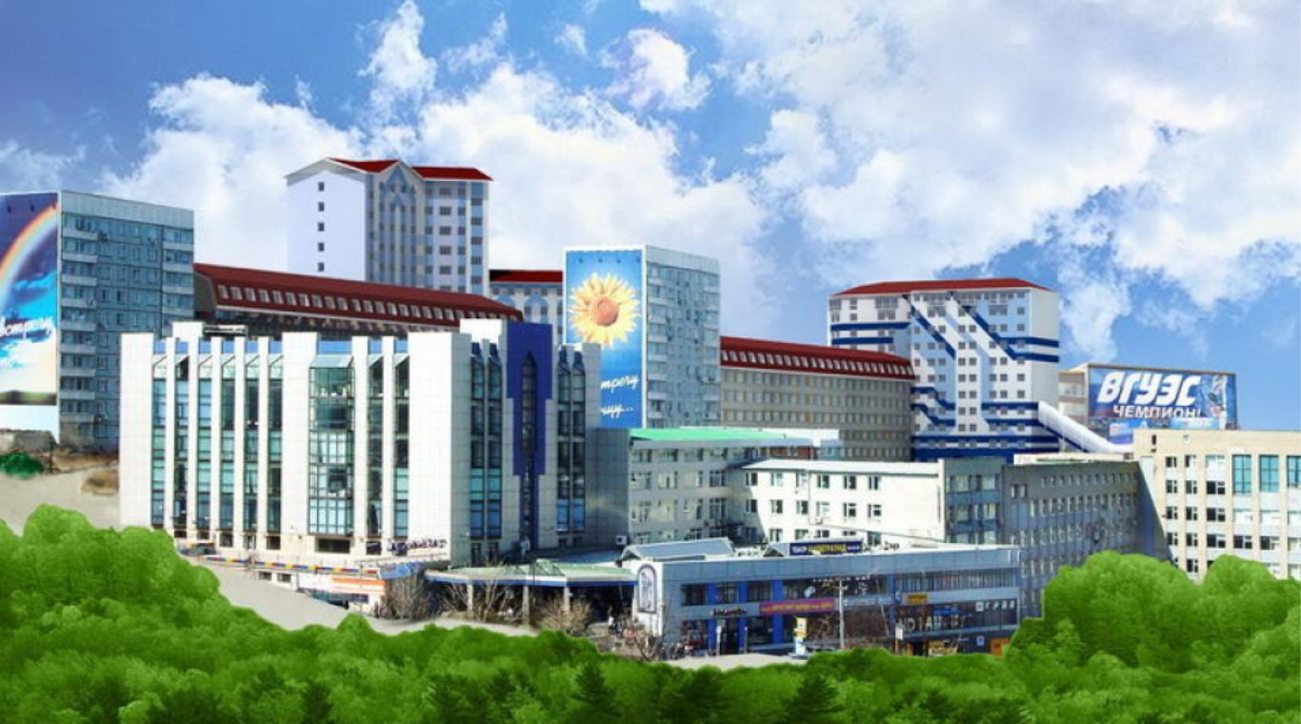

Оценка воздействия автотранспортного комплекса на воздушный бассейн близлежащей территории ВВГУ
Руководитель:
Доцент кафедры экологии, биологии и географии Гриванов Игорь Юрьевич
Проектная команда:
Махинин К.Ю.
Андрющенко Э. Н.
Леликович А.К.
Шао Хуни
Шпортова Е.А.

Slide 2


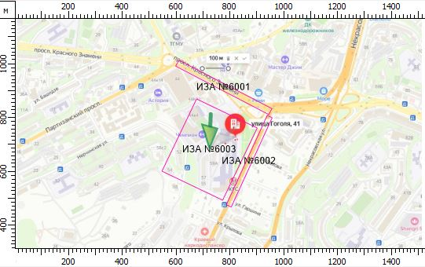
Цель работы
Оценить воздействие выбросов загрязняющих веществ на атмосферный воздух от автотранспорта на прилегающих к ВВГУ дорогах.
Выбранная территория для оценки ЗВ на атмосферный воздух

Slide 3

Актуальность работы
Проблема загрязнения атмосферного воздуха от выбросов вредных веществ автотранспорта становится всё более актуальной. Автомобильный транспорт является одним из основных источников выбросов вредных веществ, загрязняющих атмосферный воздух городов. С ростом числа автомобилей ухудшается состояние окружающей среды городов и отдельных территорий, как следствие, ухудшается состояние здоровья жителей.

Slide 4
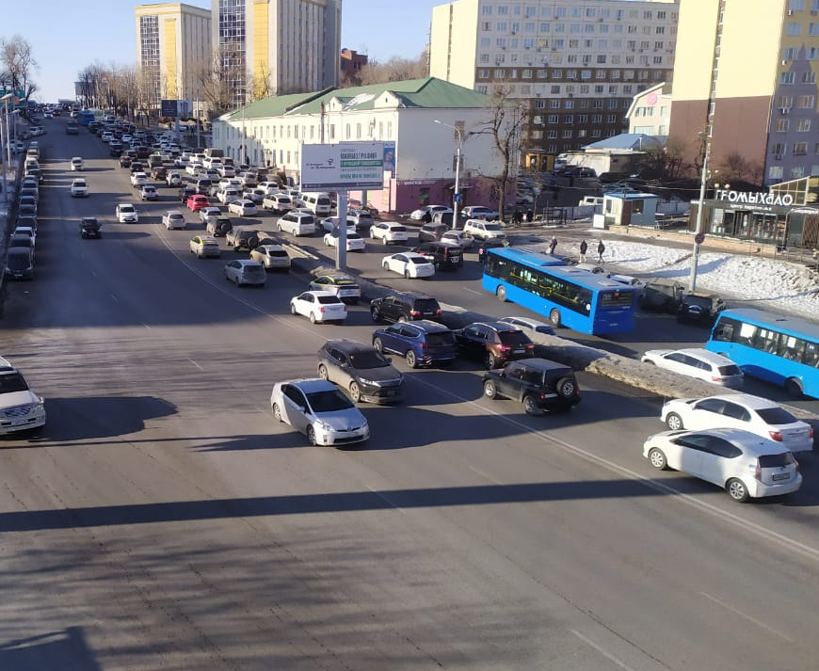
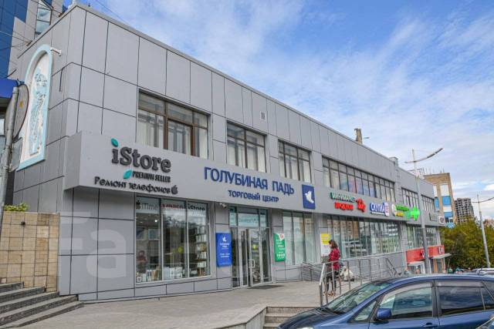
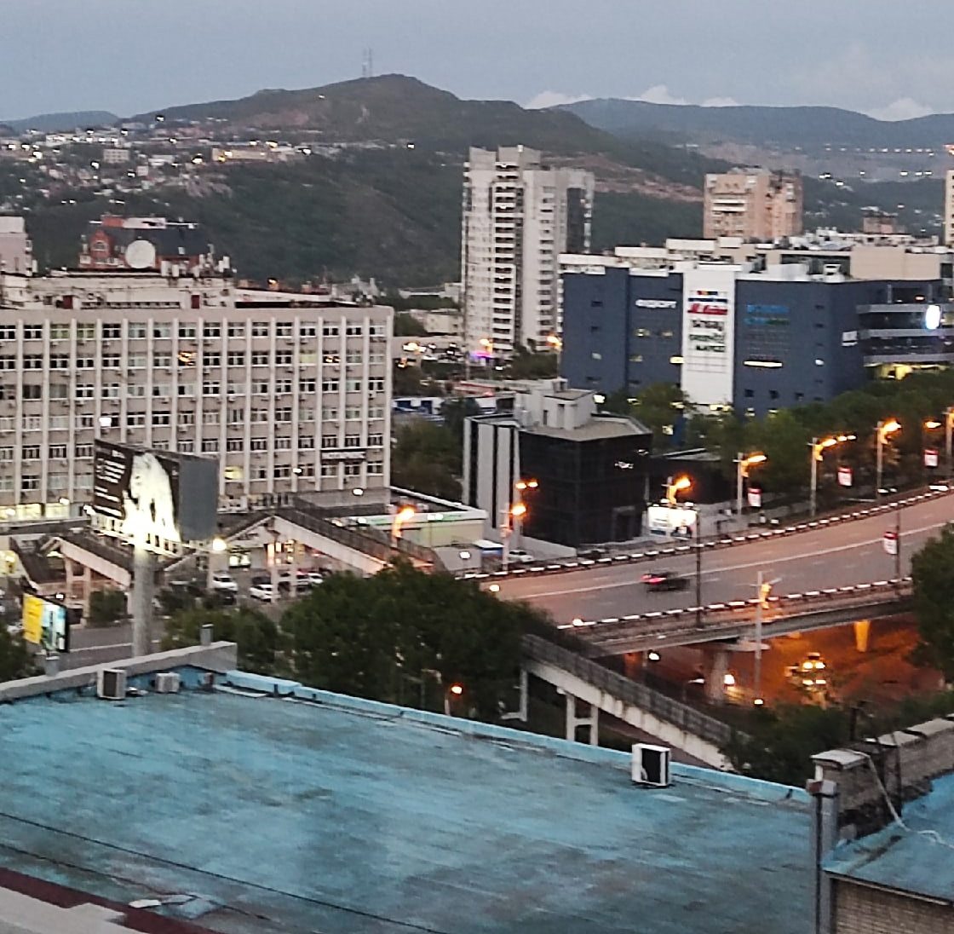
Задачи исследования:
Рассчитать кол-во выбросов от АТС
Определить, какие вредные веществ влияют на ОС прилегающей территории ВВГУ
Рассчитать зону распространения трёх основных выбросов
Проанализировать, какой вред наносят ЗВ организму человека.
Представить рекомендаций для уменьшения негативного влияния АТС на близлежащих территориях ВВГУ
Рассчитать экономику проекта

Slide 5

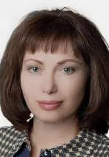
Заказчик проекта
ВВГУ
МИОСТ-Международный Институт Окружающей Среды и Туризма
Директор: Гомилевская Г.А.

Slide 6


Стейкхолдеры проекта
Команда проекта
МИОСТ (ВВГУ)
Жители Первореченского района
Администрация города Владивосток

Slide 7

Структурная декомпозиция
Создание проекта
1. Предпроектный этап
2. Проектирование и опытная эксплуатация
3. Запуск проекта
1.1.
Определение проекта и постановление задачи
1.2 Предпроектный анализ. Исследование возможностей.
2.1
Разработка плана организации проекта
2.2 Подготовка документации по проекту
3.1
Детальное проектирование
3.2
Оценка эффективности проекта

Slide 8


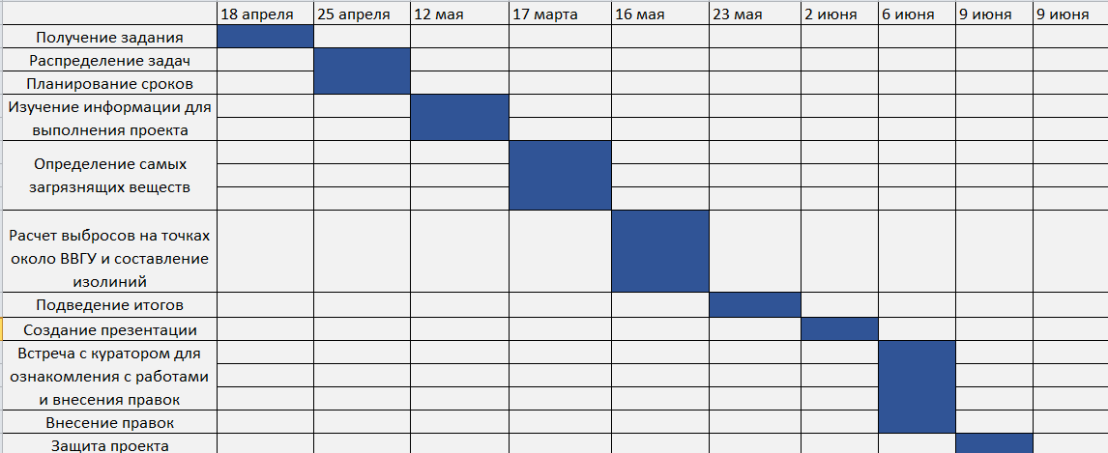
Диаграмма Ганта и календарный график выполнения работ

Slide 9
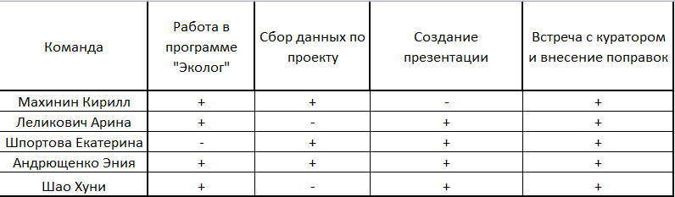
Матрица ответственности реализации проекта

Slide 10

Проектный инструментарий

Slide 11

Инструменты, используемые для работы над проектом
Мессенджеры и социальные сети: WhatsApp, Discord, VK, Google Slides.
Компьютерные программы: Excel, Power Point, Microsoft Office, программы фирмы интеграл серии “Эколог”.
Гаджеты: ноутбук, смартфон.

Slide 12
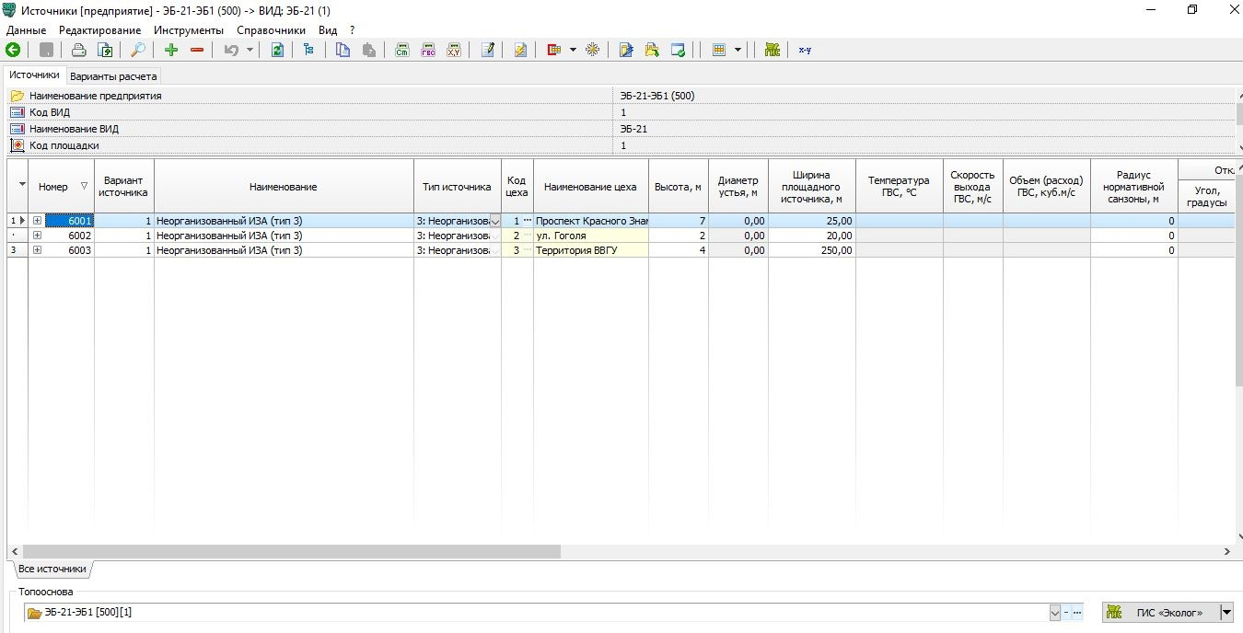
Работа в программе

Slide 13
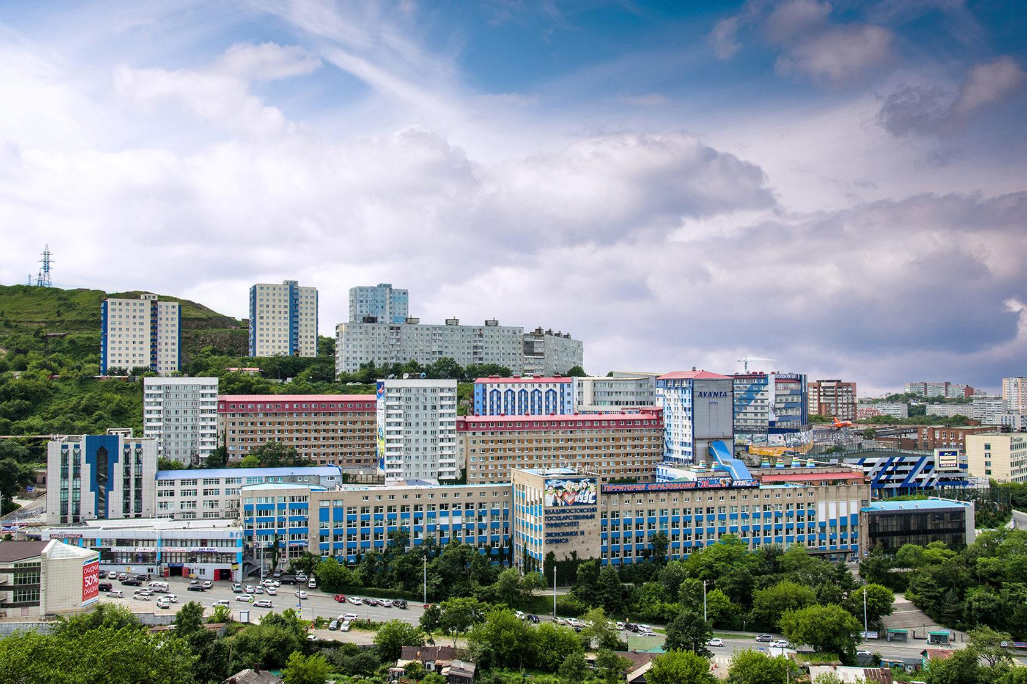
Ход работы
Определение ЗВ влияющих на ОС прилегающей территории ВВГУ и рассчитать их количество
Указание зон распространение трёх основных загрязняющих веществ
Указание вреда ЗВ от АТС на организм человека
Предоставление рекомендаций для уменьшения негативного влияния АТС на близлежащие территории ВВГУ
Расчёт экономики проекта

Slide 14
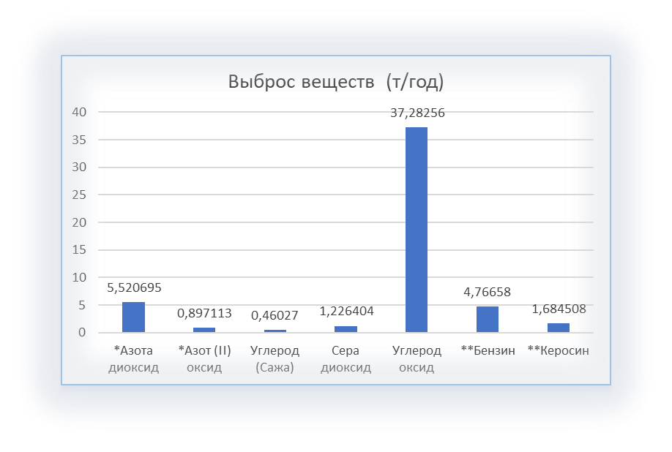
Загрязняющие вещества АТС, выбрасываемые в атмосферу (график)
Расчёты выполнялись с помощью программы серии «Эколог», учитывая кол-во машин и их классы, получили необходимы данные по выбросам ЗВ в атмосферу от автотранспорта.
Почти 71% т/г приходится на Углерод Оксид.
Наименьшую долю выбросов ЗВ имеет Сажа, почти 0,8% и Азот Оксид 1,7 % т/г.
Доля Азота Диоксида составляет- почти 3,2%,
Сера диоксид 2,3%,
Бензин более 9%
Керосин 3,2%

Slide 15
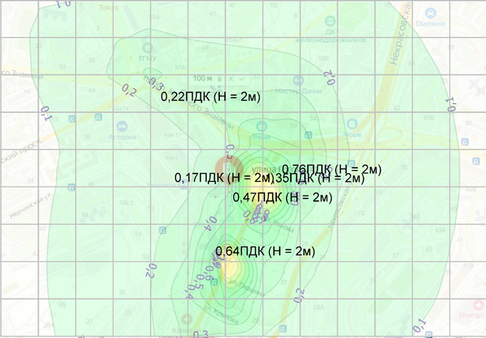
Зоны распространения выбросов
Азот оксид
Масштаб 1:9550
1см на карте = 96м на местности

Slide 16
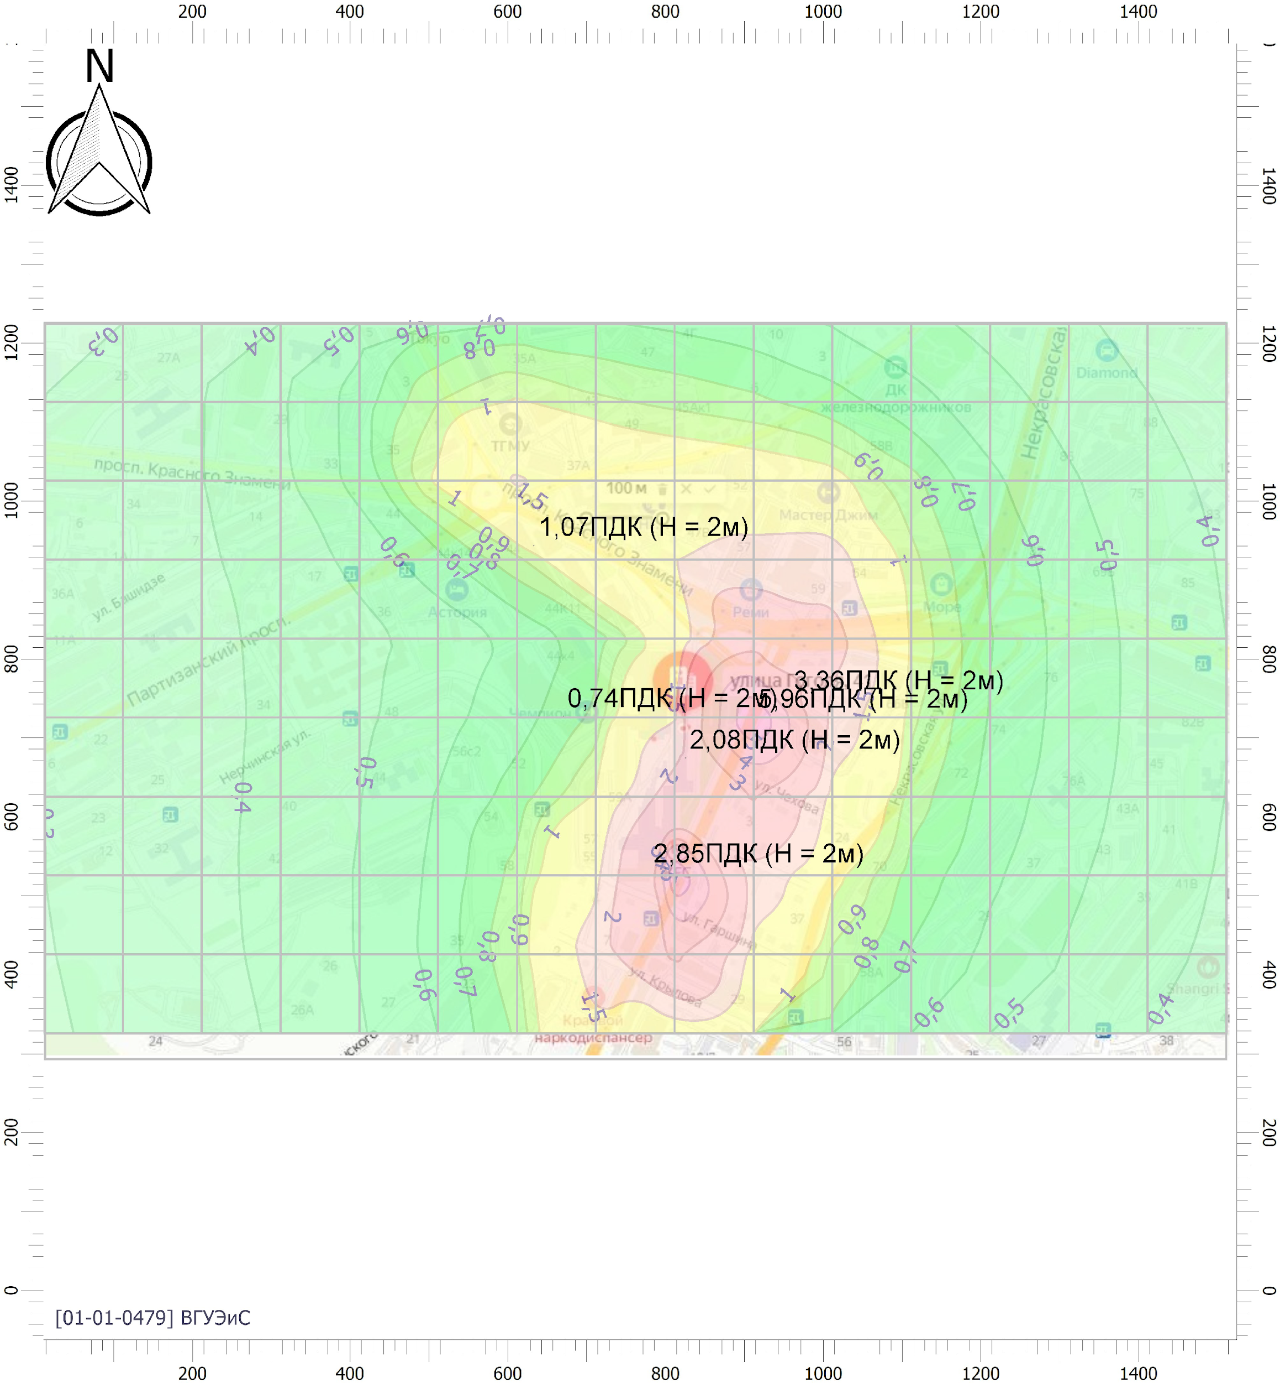
Зоны распространения выбросов
Азот (II) оксид
Масштаб 1:9550
1см на карте = 96м на местности

Slide 17
Зоны распространения выбросов
Углерод оксид
Масштаб 1:9550
1см на карте = 96м на местности

Slide 18
Вред ЗВ от АТС на организм человека
Загрязняющие в-ва | Влияние
Оксиды углерода | Дефицит кислорода, тошнота, рвота,головная боль. При длит вдыхании - летальный исход
Оксиды азота | Заболевания дыхательной системы, отек легких, воспаление ЖКТ, нервные расстройства
Сажа | сердечно-сосудистой заболеваемость,развитие раковых заболеваний дыхательных путей и кожи
Оксид серы | кашель, хрипота, боль в горле, раздражение глаз расстройства речи, неудержимая рвота и даже отёк лёгких
Бензин | поражает центральную нервную систему, может вызвать острые и хронические отравления, иногда со смертельным исходом. Подавления органы зрения и слуха
Керосин | Тошнота, рвота. Затрудненное дыхание, хрипота. Сильное головокружение, обморочное состояние, слабость. Судороги, спазмы мышц.

Slide 19
Рекомендации для уменьшения негативного влияния АТС на близлежащие территории ВВГУ
Применение новых видов автотранспорта, минимально за­грязняющих окружающую среду (например, электромобили);
Рациональная организация и управление транспортными потоками;
Использование более качественных/экологически чис­тых видов топлива (например, газ);
Применение совершенных систем – катализаторов топлива и систем шумопоглощения – глушителей шума.
Постройка закрытых многоэтажных парковок с системой фильтрации воздуха
Увеличение кол-ва зеленых насаждений (деревья, газоны)
Ограничение въезда габаритных автобусов, так как у них один из самых высоких уровней токсичных выбросов.
Notes:
Если не будем обращать внимание на данную проблему, то будем всегда подвергаться негативному влиянию из-за выбросов ЗВ от автотранспорта на территории ВГУЭС, что будет усугубляться с каждым разом.

Slide 20
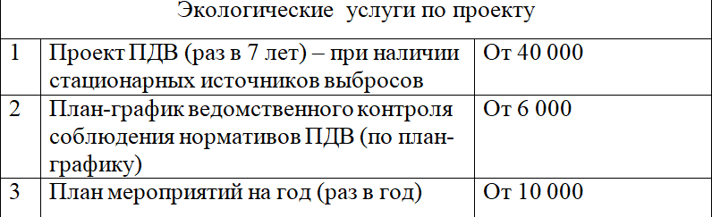
Экономика проекта

Slide 21
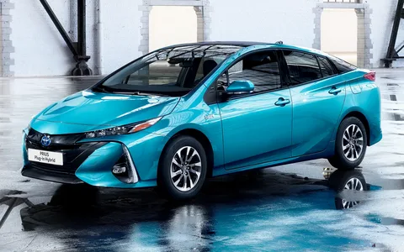
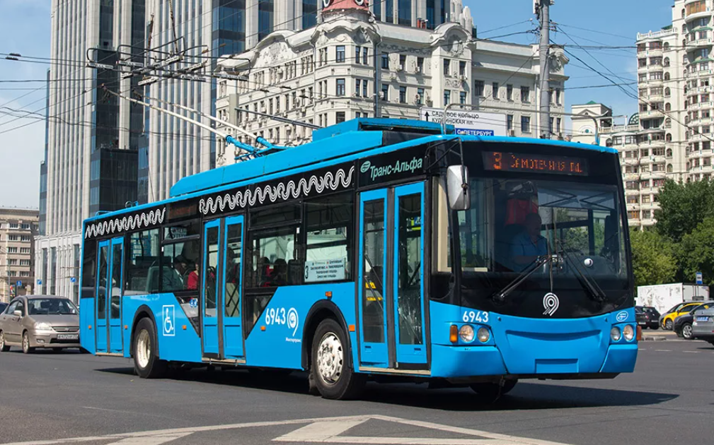
Ожидаемые результаты проекта
Осведомленность граждан о проблеме загрязнения атмосферного воздуха.
Принятие органами власти какого-либо решения про уменьшения количества выбросов (ввод в эксплуатация троллейбусов вместо автобусов).
Мотивация граждан на переход с бензинового (дизельного) транспорта на гибридный, общественный или электро-транспорт.
Гибридный транспорт
Общественный транспорт
Notes:
Возможно переставлю

Slide 22
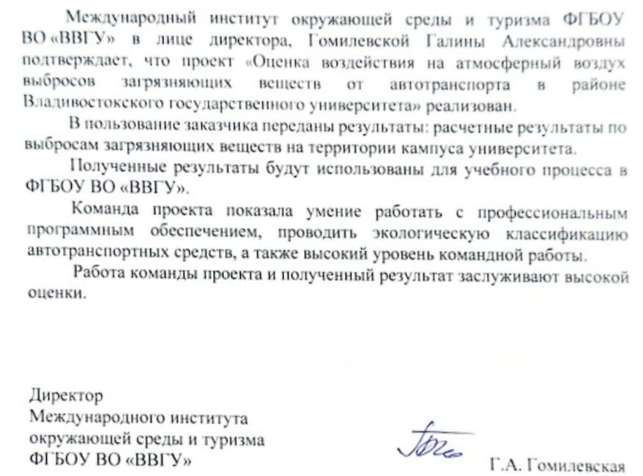
ОТЗЫВ ЗАКАЗЧИКА О РЕЗУЛЬТАТАХ ПРОЕКТА

Slide 23
Достигнутые результаты к КТ4
Наша проектная команда достигла следующих результатов:
Выявлено 7 Загрязняющих веществ от автотранспорта, выбрасываемых в атмосферу, общий выброс которого составил =51,81 т/год
Наибольшее кол-во выбросов на территорию воздушного бассейна ВВГУ от автотранспорта приходится на углерод оксид =37,3 т/год
Проанализировали, какой вред наносят ЗВ организму человека.
Были предложены рекомендации по уменьшению негативного влияния ЗВ по всей территории ВВГУ.
Также наша проектная команда рассчитала приблизительную экономику проекта

Slide 24
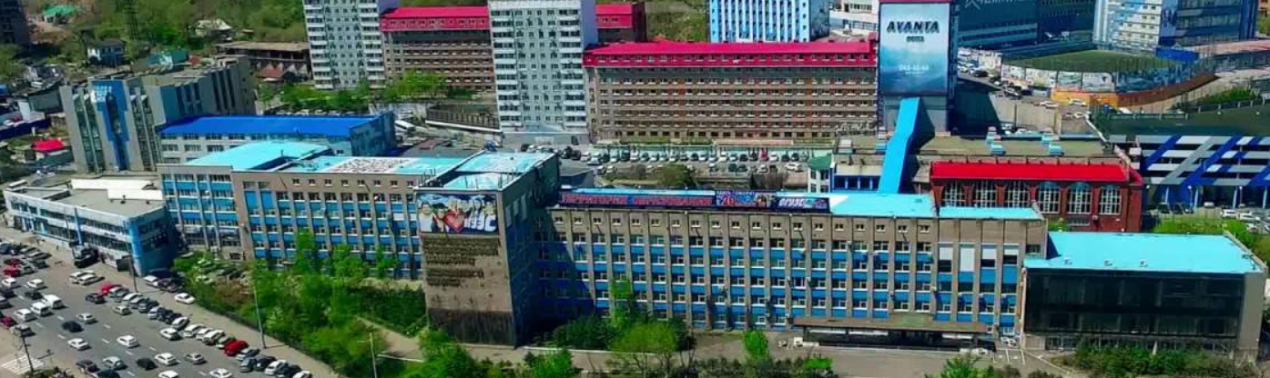
Спасибо за внимание !

